Slide 1
١-٩
الصيغة العلمية
الفصل الدراسي الأول

Slide 2




صباح الخير ياوطني
صباح المجد والعلياء
التاريخ

Slide 3
التاريخ
01
حل الواجب
02
03
04
05
06
…

Slide 4


شريط الذكريات
التاريخ
01
02
03
04
05
06
…

Slide 5


التاريخ
01
علمتني الرياضيات ان الاعداد السالبة كلما زادت قلت قيمتها
مثل المتعالين على الناس كلما ازدادوا تعاليا قلت قيمتهم
02
03
اليوم
04
05
التاريخ
06
الحصة
…

Slide 6


استراتيجية التصفح
التاريخ
صفحة
٥٣
صفحة
٥٣

Slide 7
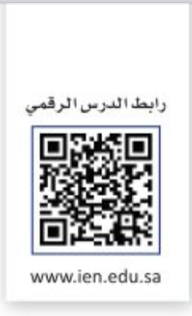
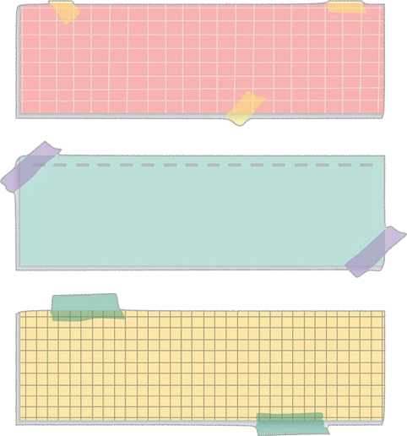

التاريخ
موضوع الدرس
الصيغة العلمية
صفحة
٥٣
الأهداف
🔹كتابة الاعداد بالصيغة العلمية
المفردات
الصيغة العلمية
الصيغة القياسية

Slide 8







الفصل الأول
الأعداد النسبية
التاريخ
موضوع الدرس
التركيز
ماهو مرادف كلمة صيغة
الصيغة العلمية
صفحة
٥٣
التدريس
الأهداف
🔹كتابة الاعداد
بالصيغة العلمية
التدريب
جدول التعلم
التقويم
المفردات
ماذا نعرف | ماذا سنتعلم | ماذا تعلمنا اليوم
الصيغة العلمية
الصيغة القياسية

Slide 9



الفصل الأول
الأعداد النسبية
التاريخ
موضوع الدرس
التركيز
الصيغة العلمية
صفحة
٥٣
التدريس
الأهداف
🔹كتابة الاعداد
بالصيغة العلمية
التدريب
التقويم
المفردات
الصيغة العلمية
الصيغة القياسية

Slide 10


الفصل الأول
الأعداد النسبية
التاريخ
موضوع الدرس
التركيز
جدول التعلم
الصيغة العلمية
صفحة
٥٣
التدريس
الأهداف
التدريب
ماذا نعرف | ماذا سنتعلم | ماذا تعلمنا اليوم
🔹كتابة الاعداد
بالصيغة العلمية
التقويم
🔹كتابة الاعداد
بالصيغة العلمية
المفردات
القوى والاسس
الصيغة العلمية
الصيغة القياسية

Slide 11
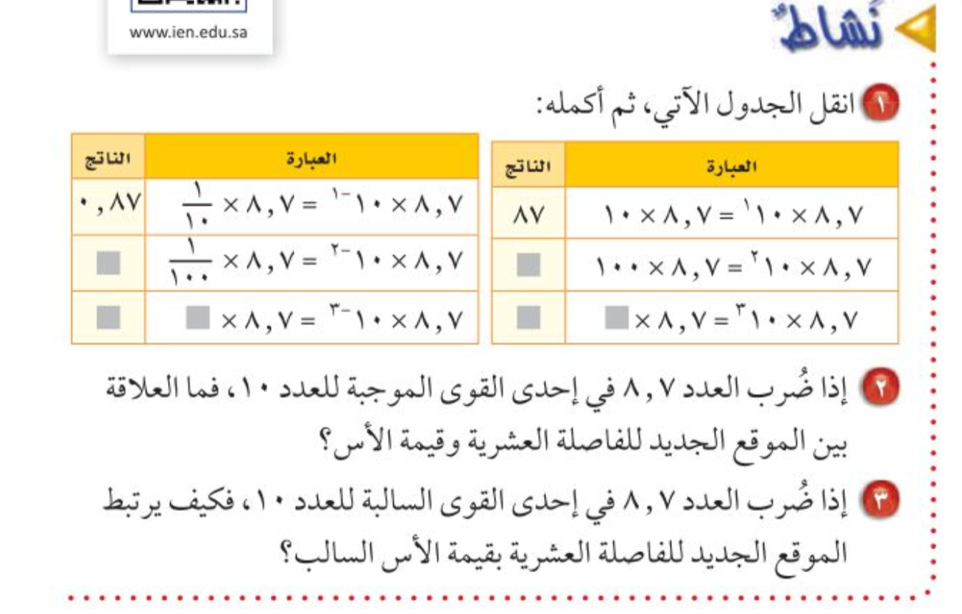
الفصل الأول
الأعداد النسبية
التاريخ
موضوع الدرس
التركيز
الصيغة العلمية
صفحة
٥٣
التدريس
الأهداف
🔹كتابة الاعداد
بالصيغة العلمية
التدريب
التقويم
المفردات
الصيغة العلمية
الصيغة القياسية
نلاحظ
عندما تكون القوى موجبة تتحرك الفاصلة الى اليمين
وعندما تكون القوى سالبة تتحرك الفاصلة لليسار

Slide 12

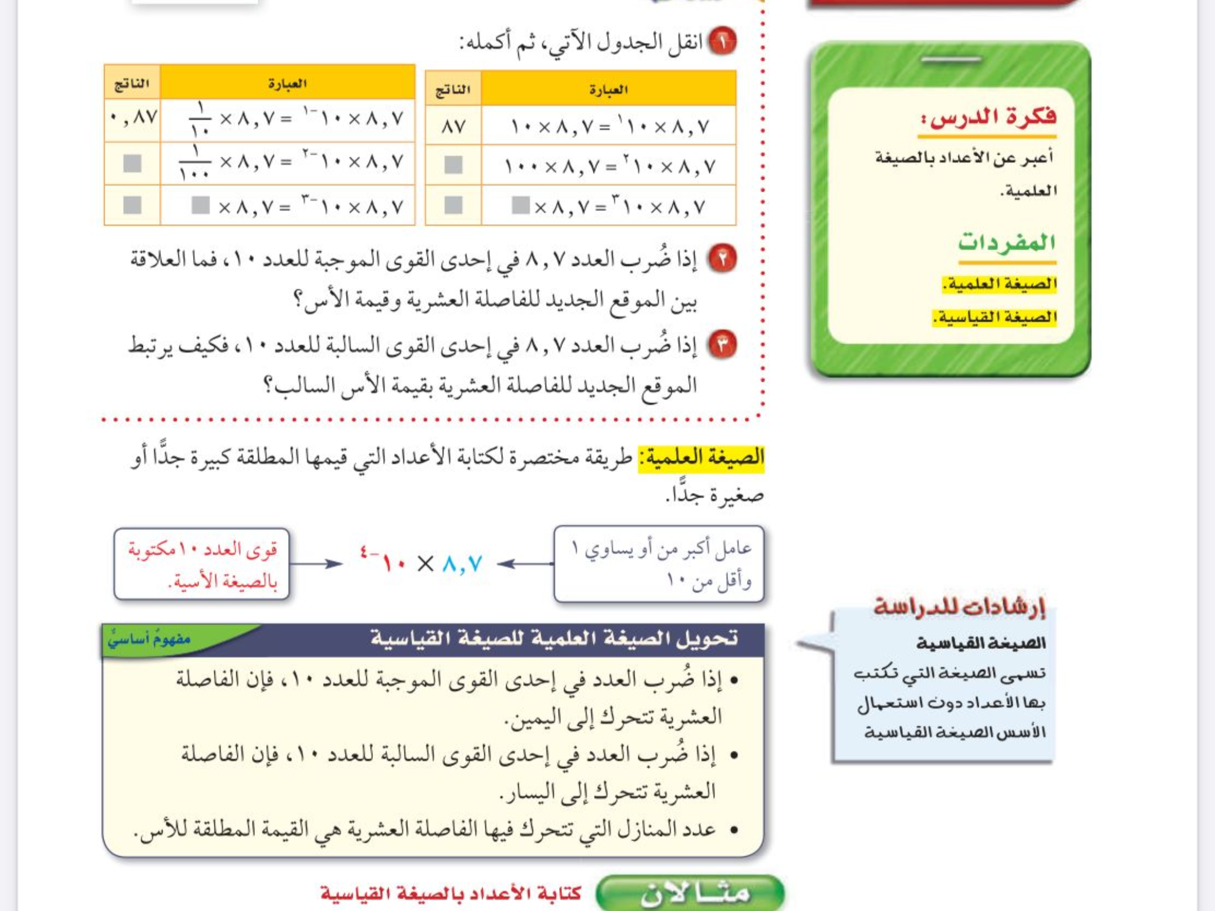
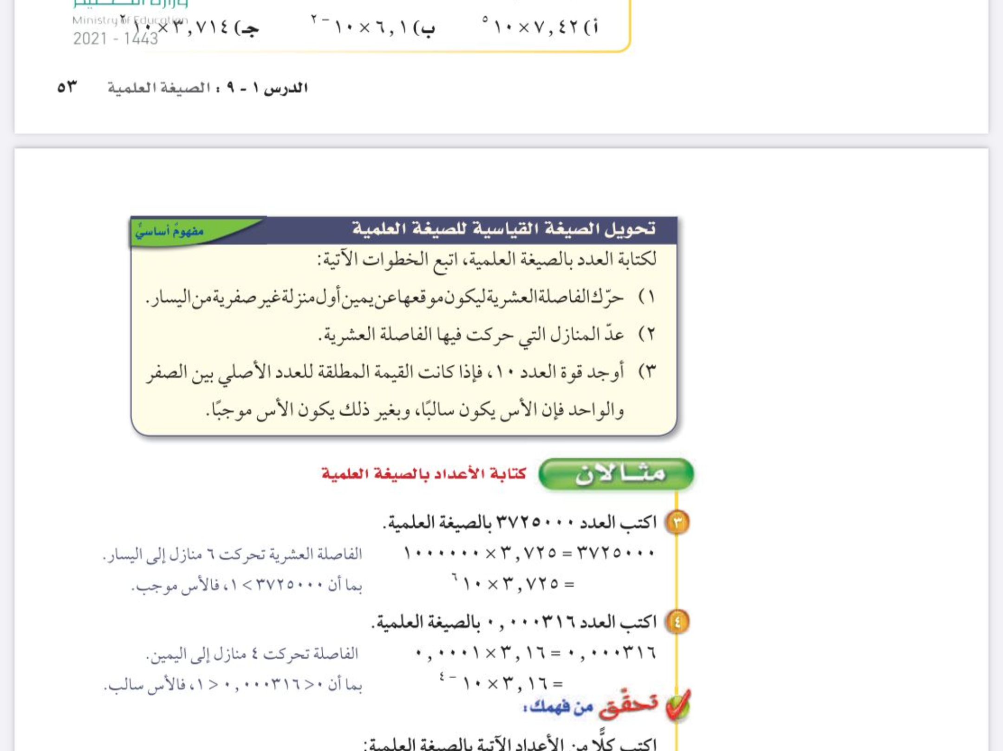
الفصل الأول
الأعداد النسبية
التاريخ
موضوع الدرس
التركيز
الصيغة العلمية
صفحة
٥٣
التدريس
الأهداف
🔹كتابة الاعداد
بالصيغة العلمية
التدريب
التقويم
المفردات
مثال
الصيغة العلمية
الصيغة القياسية

Slide 13



الفصل الأول
الأعداد النسبية
التاريخ
موضوع الدرس
التركيز
الصيغة العلمية
صفحة
٥٣
التدريس
الأهداف
🔹كتابة الاعداد
بالصيغة العلمية
التدريب
التقويم
المفردات
الصيغة العلمية
الصيغة القياسية

Slide 14


الفصل الأول
الأعداد النسبية
التاريخ
موضوع الدرس
التركيز
الصيغة العلمية
صفحة
٥٣
التدريس
الأهداف
🔹كتابة الاعداد
بالصيغة العلمية
التدريب
التقويم
المفردات
الصيغة العلمية
الصيغة القياسية

Slide 15

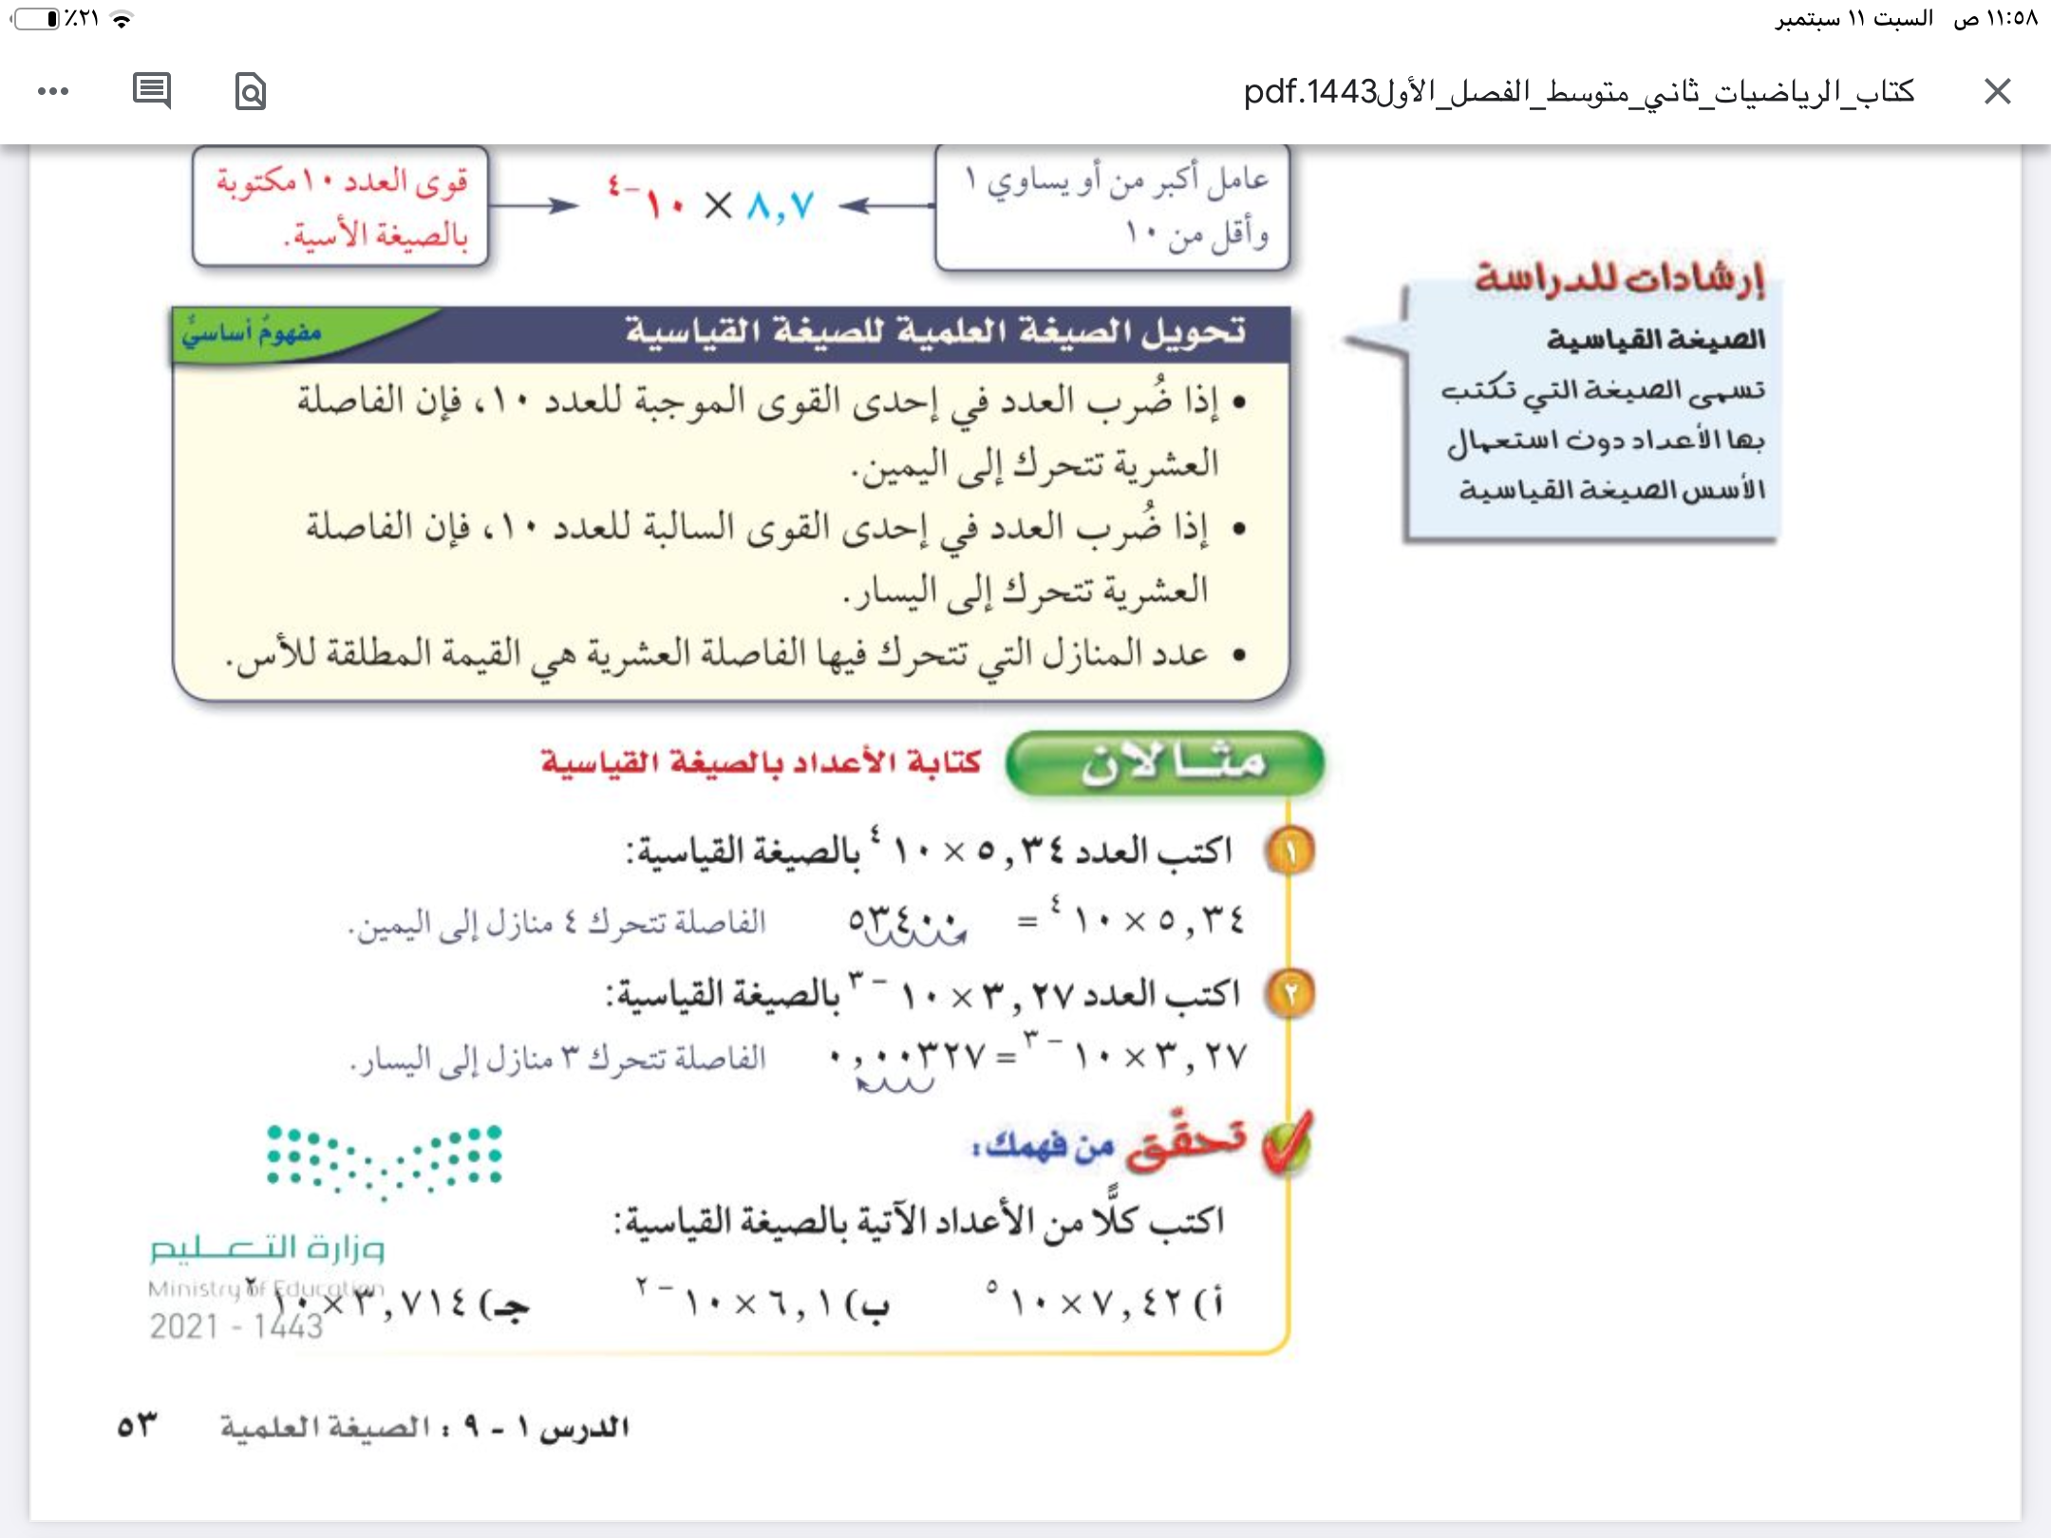

الفصل الأول
الأعداد النسبية
التاريخ
موضوع الدرس
التركيز
الصيغة العلمية
صفحة
٥٣
التدريس
الأهداف
🔹كتابة الاعداد
بالصيغة العلمية
التدريب
التقويم
مثال
المفردات
الصيغة العلمية
الصيغة القياسية
القوى موجب ٥
تحرك الفاصلة لليمين خمس منازل
١
٢
٣
٤
٥
٧
٤
٢
٠
٠
٠
=

Slide 16

الفصل الأول
الأعداد النسبية
التاريخ
موضوع الدرس
التركيز
الصيغة العلمية
صفحة
٥٣
التدريس
الأهداف
🔹كتابة الاعداد
بالصيغة العلمية
التدريب
التقويم
مثال
المفردات
الصيغة العلمية
الصيغة القياسية
القوى سالب ٢
تحرك الفاصلة لليسار منزلتين
٢
١
٠
٫
٠
٦
١
=

Slide 17



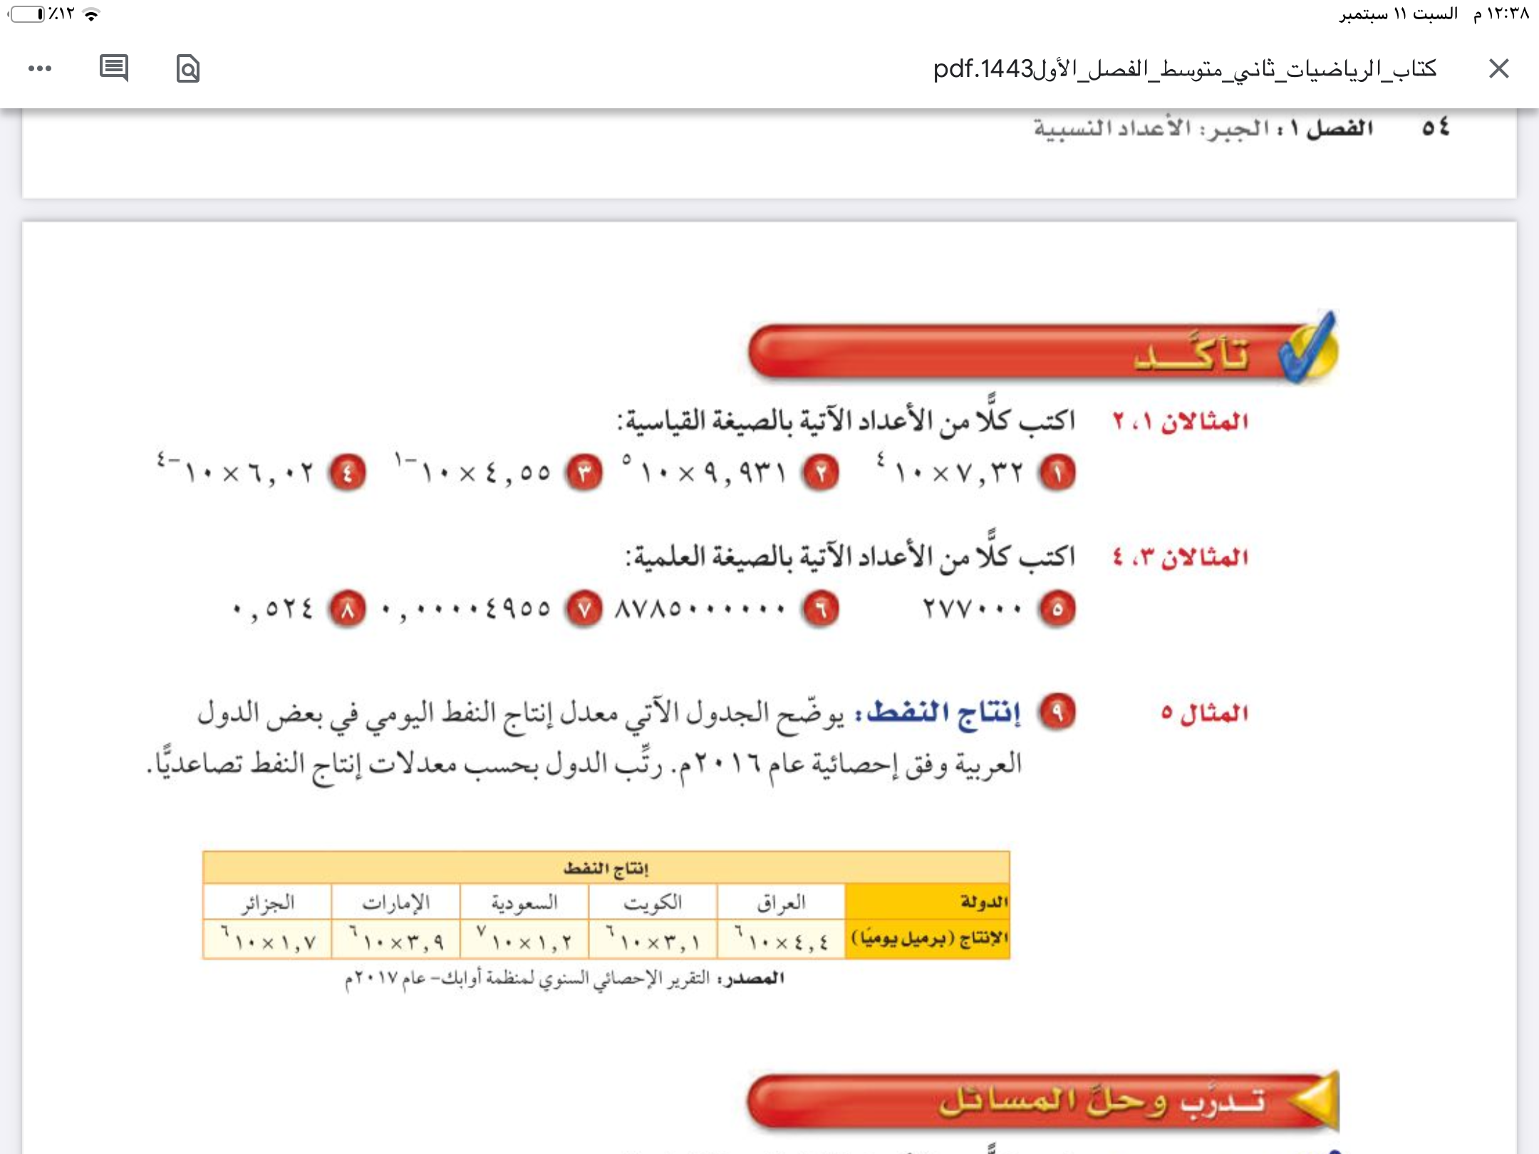
الفصل الأول
الأعداد النسبية
التاريخ
موضوع الدرس
التركيز
الصيغة العلمية
صفحة
٥٥
التدريس
الأهداف
🔹كتابة الاعداد
بالصيغة العلمية
التدريب
التقويم
المفردات
الصيغة العلمية
الصيغة القياسية

Slide 18


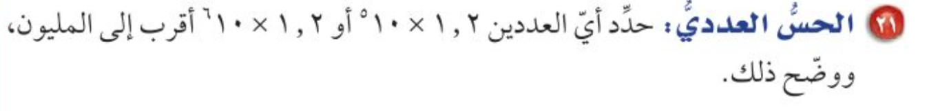

الفصل الأول
الأعداد النسبية
التاريخ
موضوع الدرس
التركيز
مهارة تفكير عليا
الصيغة العلمية
صفحة
٥٦
التدريس
الأهداف
🔹كتابة الاعداد
بالصيغة العلمية
التدريب
التقويم
المفردات
الصيغة العلمية
الصيغة القياسية

Slide 19
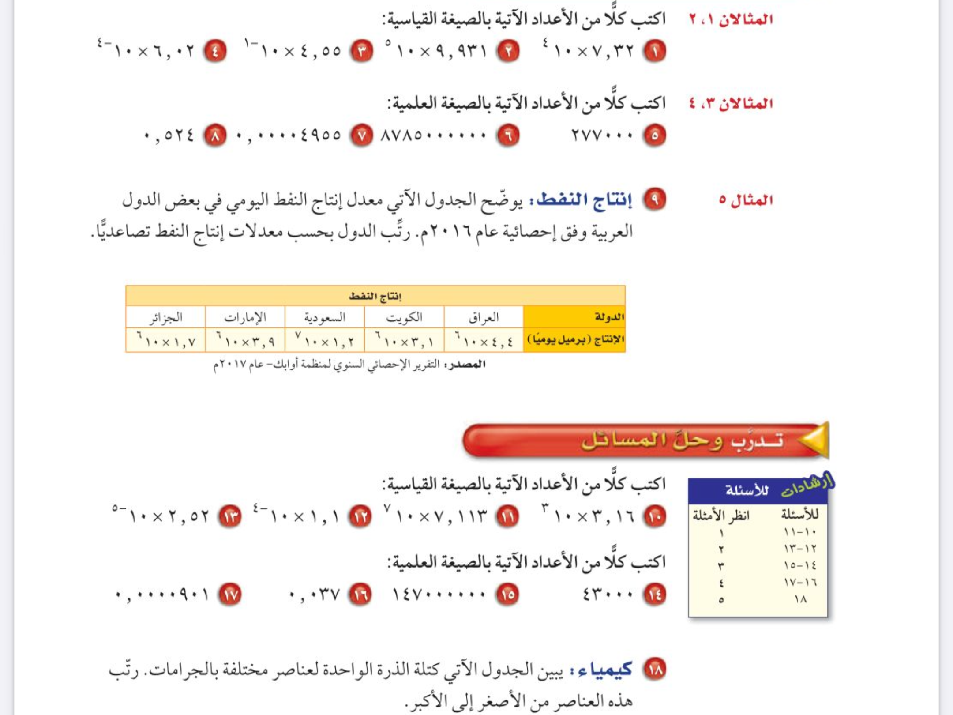
الفصل الأول
الأعداد النسبية
التاريخ
موضوع الدرس
التركيز
الصيغة العلمية
صفحة
٥٥
التدريس
الأهداف
🔹كتابة الاعداد
بالصيغة العلمية
التدريب
التقويم
المفردات
الصيغة العلمية
الصيغة القياسية

Slide 20
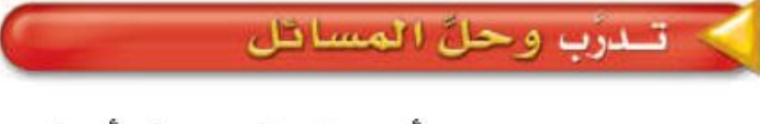
الفصل الأول
الأعداد النسبية
التاريخ
موضوع الدرس
التركيز
الصيغة العلمية
صفحة
٥٥
التدريس
الأهداف
🔹كتابة الاعداد
بالصيغة العلمية
التدريب
التقويم
المفردات
الصيغة العلمية
الصيغة القياسية

Slide 21
الاستفسارات
الفصل الأول
الأعداد النسبية
التاريخ
موضوع الدرس
التركيز
الصيغة العلمية
التدريس
الأهداف
🔹كتابة الاعداد
بالصيغة العلمية
التدريب
التقويم
المفردات
الصيغة العلمية
الصيغة القياسية

Slide 22

تعلمنا اليوم
الفصل الأول
الأعداد النسبية
التاريخ
موضوع الدرس
التركيز
الصيغة العلمية
التدريس
الأهداف
🔹كتابة الاعداد
بالصيغة العلمية
التدريب
التقويم
المفردات
الصيغة العلمية
الصيغة القياسية

Slide 23



الفصل الأول
الأعداد النسبية
التاريخ
موضوع الدرس
التركيز
الصيغة العلمية
التدريس
الأهداف
جدول التعلم
التدريب
🔹كتابة الاعداد
بالصيغة العلمية
ماذا نعرف | ماذا سنتعلم | ماذا تعلمنا اليوم
التقويم
المفردات
الصيغة العلمية
الصيغة القياسية
🔹كتابة الاعداد
بالصيغة العلمية
القوى والاسس

Slide 24
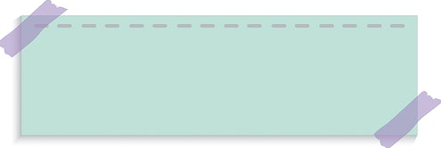



سُبْحَانَكَ اللَّهُمَّ وَبِحَمْدِكَ،
أَشْهَدُ أَنْ لَا إِلَهَ إِلَّا أَنْتَ
أَسْتَغْفِرُكَ وَأَتُوبُ إِلَيْكَ
الفصل الأول
الأعداد النسبية
التاريخ
موضوع الدرس
التركيز
الصيغة العلمية
صفحة
……
التدريس
الأهداف
🔹كتابة الاعداد
بالصيغة العلمية
التدريب
التقويم
المفردات
الصيغة العلمية
الصيغة القياسية
عزيزتي الطالبة
يمكنك زيارة قناة عين التعليمية

Slide 25
تابع
١-٩
الصيغة العلمية
الفصل الدراسي الأول

Slide 26
صباح الخير ياوطني
صباح المجد والعلياء
التاريخ

Slide 27
التاريخ
01
علمتني الرياضيات ان الاعداد السالبة كلما زادت قلت قيمتها
مثل المتعالين على الناس كلما ازدادوا تعاليا قلت قيمتهم
02
03
اليوم
04
التاريخ
05
06
الحصة
…

Slide 28
التاريخ
01
حل الواجب
02
03
04
05
06
…

Slide 29
شريط الذكريات
التاريخ
01
02
03
04
05
06
…

Slide 30
التاريخ
موضوع الدرس
الصيغة العلمية
صفحة
٥٣
الأهداف
🔹كتابة الاعداد بالصيغة العلمية
المفردات
الصيغة العلمية
الصيغة القياسية

Slide 31
الفصل الأول
الأعداد النسبية
التاريخ
موضوع الدرس
التركيز
الصيغة العلمية
جدول التعلم
صفحة
٢٣
التدريس
الأهداف
🔹كتابة الاعداد
بالصيغة العلمية
التدريب
ماذا نعرف | ماذا سنتعلم | ماذا تعلمنا اليوم
التقويم
المفردات
الصيغة العلمية
الصيغة القياسية

Slide 32
الفصل الأول
الأعداد النسبية
التاريخ
موضوع الدرس
التركيز
الصيغة العلمية
جدول التعلم
صفحة
٢٣
التدريس
الأهداف
🔹كتابة الاعداد
بالصيغة العلمية
التدريب
ماذا نعرف | ماذا سنتعلم | ماذا تعلمنا اليوم
التقويم
المفردات
القوى والاسس
الصيغة العلمية
الصيغة القياسية
🔹كتابة الاعداد
بالصيغة العلمية

Slide 33
الفصل الأول
الأعداد النسبية
التاريخ
موضوع الدرس
التركيز
الصيغة العلمية
صفحة
٢٤
التدريس
الأهداف
🔹كتابة الاعداد
بالصيغة العلمية
التدريب
التقويم
المفردات
مثال
الصيغة العلمية
الصيغة القياسية

Slide 34
الفصل الأول
الأعداد النسبية
التاريخ
موضوع الدرس
التركيز
الصيغة العلمية
صفحة
٥٣
التدريس
الأهداف
🔹كتابة الاعداد
بالصيغة العلمية
التدريب
التقويم
المفردات
الصيغة العلمية
الصيغة القياسية

Slide 35
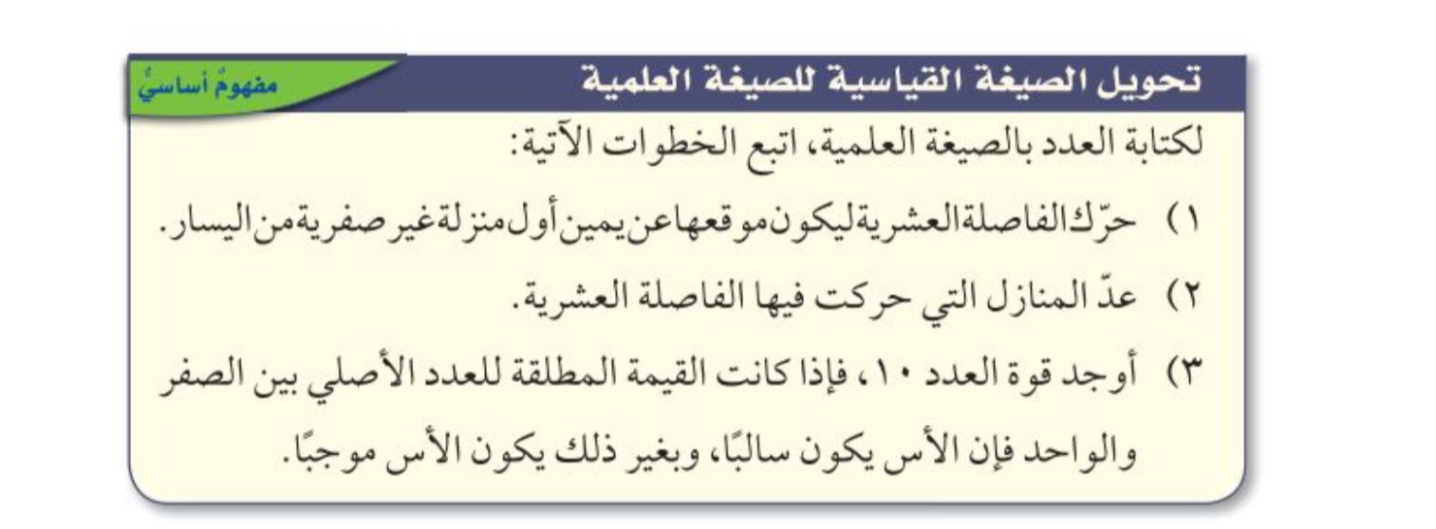
الفصل الأول
الأعداد النسبية
التاريخ
موضوع الدرس
التركيز
الصيغة العلمية
صفحة
٥٤
التدريس
الأهداف
🔹كتابة الاعداد
بالصيغة العلمية
التدريب
التقويم
المفردات
الصيغة العلمية
الصيغة القياسية

Slide 36


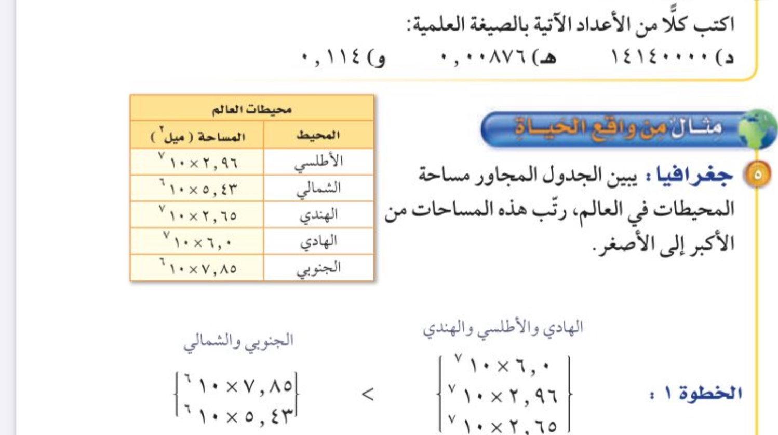


الفصل الأول
الأعداد النسبية
التاريخ
موضوع الدرس
التركيز
الصيغة العلمية
صفحة
٥٤
التدريس
الأهداف
🔹كتابة الاعداد
بالصيغة العلمية
التدريب
مثال
الاصفار من جهة اليمين.
نحرك الفاصله الى اخر منزله غير صفرية الى اليسار
التقويم
المفردات
الصيغة العلمية
الصيغة القياسية
نكتب الرقم بدون اصفار ونكتب الفاصلة بين اخر رقمين من اليسار ثم المنازل و نضرب في ١٠
مرفوعه لقوى موجبه
١٤١٤٠٠٠٠
١ ٢ ٣ ٤ ٥ ٦ ٧
٧
✖️
٫
٤
=
١٠
١
٤
١

Slide 37
الفصل الأول
الأعداد النسبية
التاريخ
موضوع الدرس
التركيز
الصيغة العلمية
صفحة
٥٤
التدريس
الأهداف
🔹كتابة الاعداد
بالصيغة العلمية
التدريب
مثال
الاصفار من جهة اليسار
نحرك الفاصله الى اول منزله غير صفرية الى اليمين
التقويم
المفردات
الصيغة العلمية
الصيغة القياسية
نكتب الرقم بدون اصفار ونضع الفاصلة بين اخر رقمين من اليسار ثم نعد المنازل و نضرب في ١٠
مرفوعه لقوى سالبة
٠٫٠٠٨٧٦
١٢٣
-٣
✖️
٫
=
١٠
٨
٧
٦

Slide 38
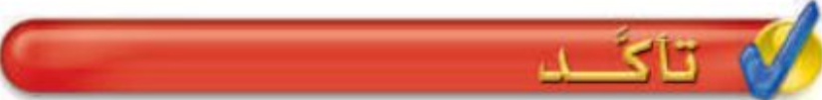
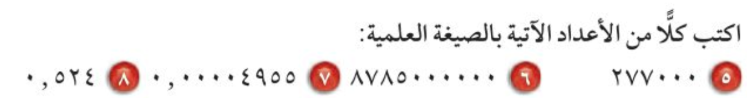
الفصل الأول
الأعداد النسبية
التاريخ
موضوع الدرس
التركيز
الصيغة العلمية
صفحة
٥٥
التدريس
الأهداف
🔹كتابة الاعداد
بالصيغة العلمية
التدريب
التقويم
المفردات
الصيغة العلمية
الصيغة القياسية

Slide 39
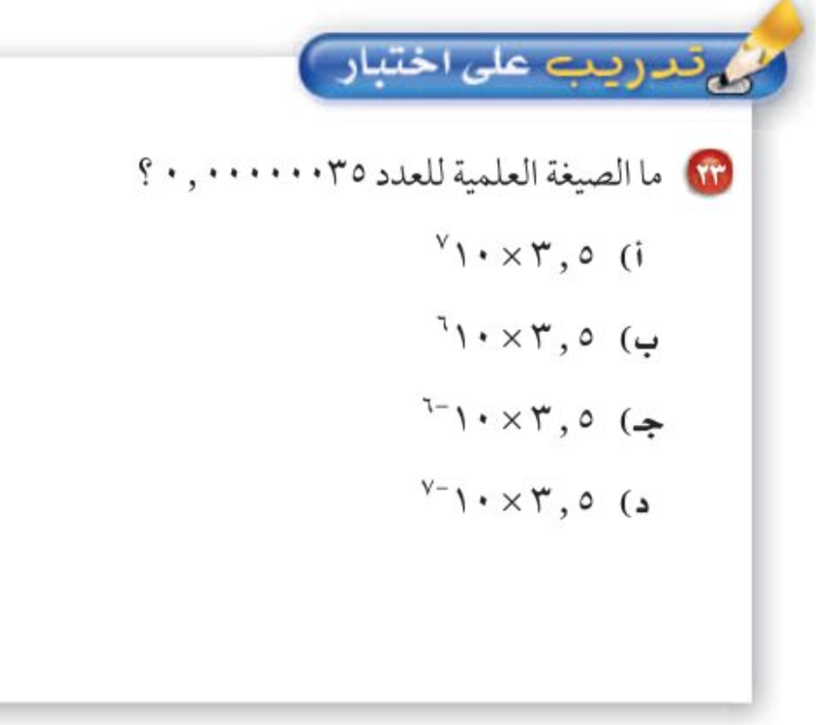
الفصل الأول
الأعداد النسبية
التاريخ
موضوع الدرس
التركيز
الصيغة العلمية
صفحة
٥٦
التدريس
الأهداف
🔹كتابة الاعداد
بالصيغة العلمية
التدريب
التقويم
المفردات
الصيغة العلمية
الصيغة القياسية

Slide 40
الفصل الأول
الأعداد النسبية
التاريخ
موضوع الدرس
التركيز
الصيغة العلمية
صفحة
٥٥
التدريس
الأهداف
🔹كتابة الاعداد
بالصيغة العلمية
التدريب
التقويم
المفردات
الصيغة العلمية
الصيغة القياسية

Slide 41
الاستفسارات
الفصل الأول
الأعداد النسبية
التاريخ
موضوع الدرس
التركيز
الصيغة العلمية
التدريس
الأهداف
🔹كتابة الاعداد
بالصيغة العلمية
التدريب
التقويم
المفردات
الصيغة العلمية
الصيغة القياسية

Slide 42
تعلمنا اليوم
الفصل الأول
الأعداد النسبية
التاريخ
موضوع الدرس
التركيز
الصيغة العلمية
التدريس
الأهداف
🔹كتابة الاعداد
بالصيغة العلمية
التدريب
التقويم
المفردات
الصيغة العلمية
الصيغة القياسية

Slide 43

الفصل الأول
الأعداد النسبية
التاريخ
موضوع الدرس
التركيز
الصيغة العلمية
التدريس
الأهداف
جدول التعلم
التدريب
🔹كتابة الاعداد
بالصيغة العلمية
ماذا نعرف | ماذا سنتعلم | ماذا تعلمنا اليوم
التقويم
المفردات
الصيغة العلمية
الصيغة القياسية
🔹كتابة الاعداد
بالصيغة العلمية
القوى والاسس

Slide 44
سُبْحَانَكَ اللَّهُمَّ وَبِحَمْدِكَ،
أَشْهَدُ أَنْ لَا إِلَهَ إِلَّا أَنْتَ
أَسْتَغْفِرُكَ وَأَتُوبُ إِلَيْكَ
الفصل الأول
الأعداد النسبية
التاريخ
موضوع الدرس
التركيز
الصيغة العلمية
صفحة
التدريس
الأهداف
🔹كتابة الاعداد
بالصيغة العلمية
التدريب
التقويم
المفردات
الصيغة العلمية
الصيغة القياسية
عزيزتي الطالبة
يمكنك زيارة قناة عين التعليمية

